Slide 2
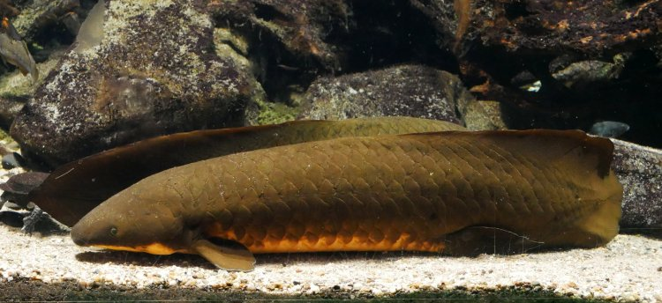
SYSTÉM:
Podtrieda: NÁSADCOPLUTVOVCE
-patrí sem rad: Dvojdyšníky –samostatná vývojová vetva so znakmi dokazujúcimi možnú cestu vývoja k suchozemským stavovcom. Dýchajú žiabrami aj pľucnymi vakmi. (bahník austrálsky)

Slide 3
Podtrieda: LÚČOPLUTVOVCE
-zahŕňa väčšinu žijúcich rýb
-rady:
1.chrupkokostnaté – niektorými znakmi pripomínajú drsnokožce – patria sem JESETERY
2.kostnaté – vačšina žijúcich rýb, ktoré majú kostru kostennú

Slide 4
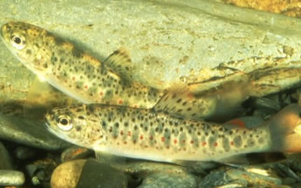
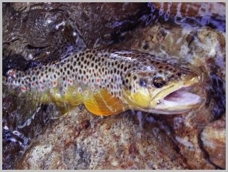
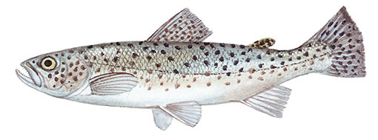
Vybraný zástupcovia sladkovodných stavovcov
Pstruh potočný (Salmo trutta)

Slide 5
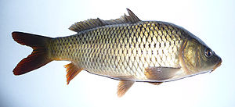
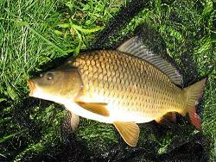
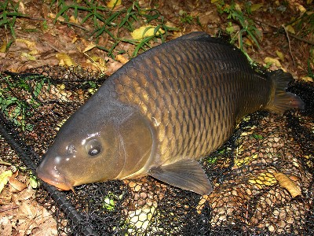
Vybraný zástupcovia sladkovodných stavovcov
Kapor obyčajný (Cyprinus carpio)

Slide 6
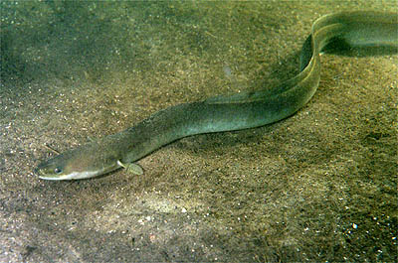
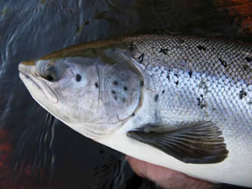
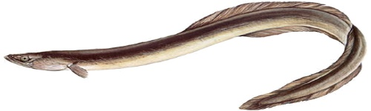
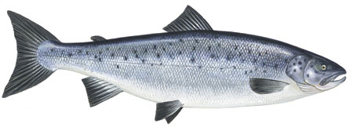
Vybraný zástupcovia sladkovodných stavovcov
Úhor európsky (Anguilla anguilla) a Losos atlantický (Salmo salar) – v období neresenia migrujú medzi riekami a moriami.

Slide 7
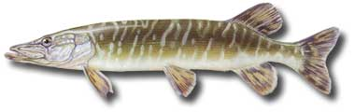
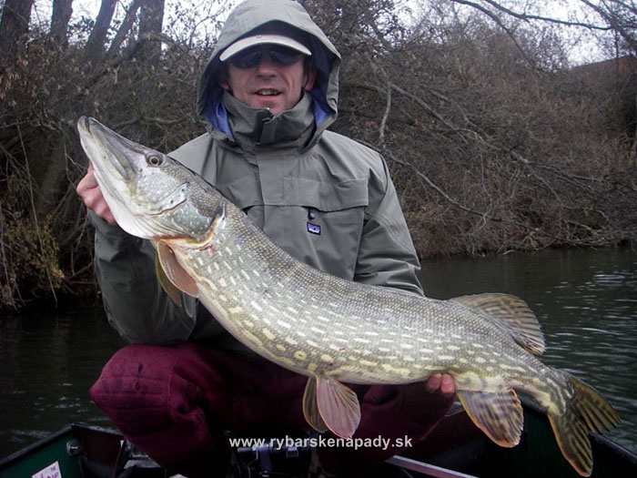
Vybraný zástupcovia sladkovodných stavovcov
Šťuka severná (Esox lucius)

Slide 8
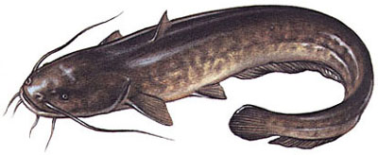
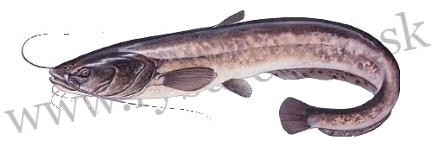
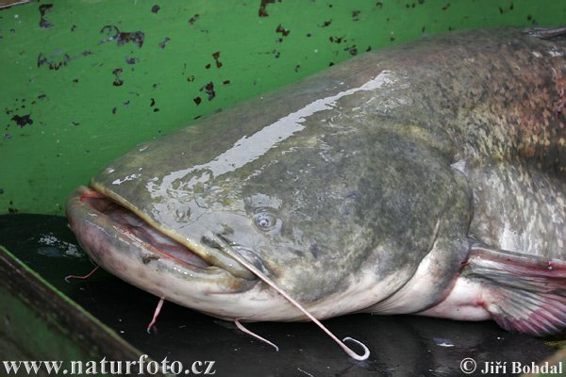
Vybraný zástupcovia sladkovodných stavovcov
Sumec západný (Silurus glanis)

Slide 9
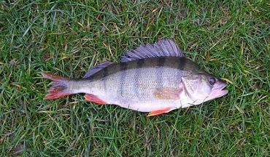
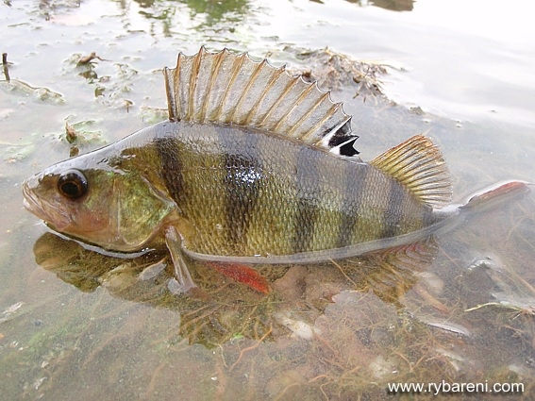
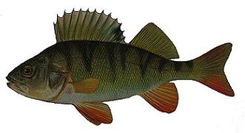
Vybraný zástupcovia sladkovodných stavovcov
Ostriež zelenkastý (Perca fluviatillis)

Slide 10
ROZDIEL MEDZI DRSNOKOŽCAMI A RYBAMI

Slide 11
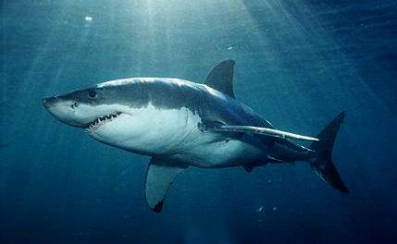
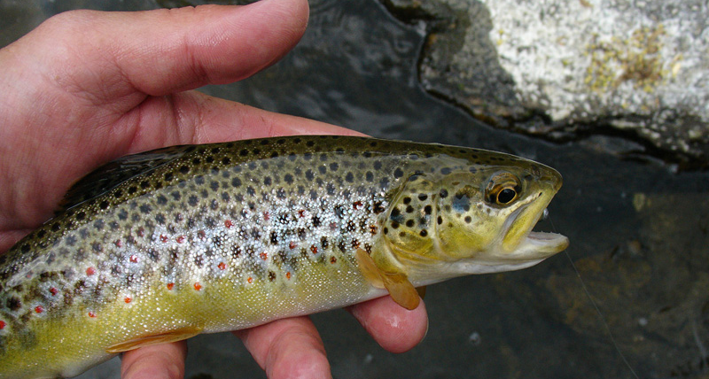
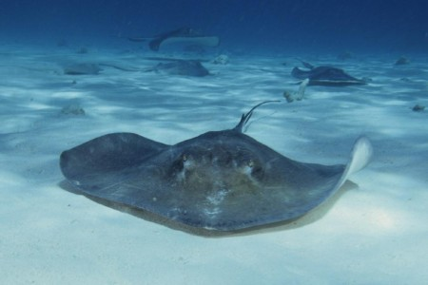
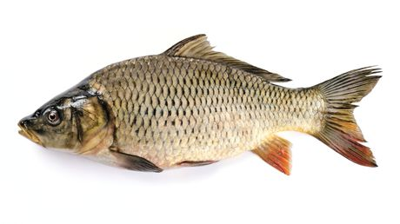
Rozdiel ???

